Slide 1
Угол.
Треугольник.
Четырехугольник.
УРОК – СКАЗКА
5 класс
Кравченко Юлия Анатольевна
МАОУ «СШ «Успех»
г. Хабаровск

Slide 2

ЦЕЛЬ:
- обобщить и закрепить формулы периметра и площади, навыки построений и вычислений;
- привить аккуратность и точность измерений и построений.
“Мы, играя, проверяем,
что умеем и что знаем”
Разбиваемся на две дружины

Slide 3
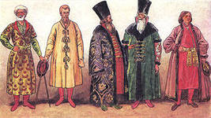
I
В некотором царстве, в некотором государстве жил-был Иван-царевич. И было у него три сестры: Мария, Анна и Ольга. Отец и мать у них умерли. Выросли сестры и отдал их Иван-царевич замуж за царей Медного, Серебряного и Золотого царства. Целый год он не виделся с сестрами, соскучился и решил их навестить. По дороге повстречал он Елену Прекрасную, полюбили они друг друга. Но злой Кощей Бессмертный похитил Елену Прекрасную.
Взял Иван-царевич верных своих воинов и поехал выручать любимую. Доехали они до реки, видят огромный камень загородил дорогу на мост. А на камне задачи.

Slide 4

ЗАДАНИЕ 1
Записать названия всех углов.
ДРУЖИНА I
ДРУЖИНА II
А В
C
F N
M
S
D
E K O
P L
H
T

Slide 5
ЗАДАНИЕ 2
Построить углы.
ДРУЖИНА I
ДРУЖИНА II
АВО = 152⁰
MNR = 80⁰
CDF = 65⁰
KEL = 125⁰
PNV = 140⁰
QSC = 75⁰
Решены задачи правильно,
сдвинется камень и
освободиться дорога на мост.

Slide 6
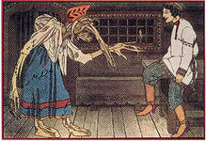

II
Долго они ехали по лесу, пока не привела их дорога к избушке Бабы-Яги. Давно она враждовала с Кощеем, поэтому и согласилась помочь Ивану-царевичу, но только в том случае, если его воины решат задачи, написанные на стенах ее избушки.

Slide 7
ЗАДАНИЕ 3
Решить задачи
ДРУЖИНА 1
Дружина 2
Периметр треугольника АВС равен 80см. Сторона АВ равна 12см, сторона ВС длиннее АВ в 3 раза. Найти длину стороны АС.
Периметр треугольника СЕК равен 36дм. Сторона СЕ равна 15дм, а сторона ЕК короче стороны СЕ в 3 раза. Найти длину стороны СК.

Slide 8
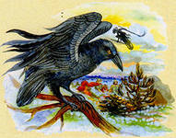
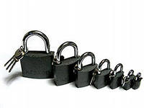
III
Прощаясь с Иваном-царевичем, Баба-Яга рассказала ему о силе правильных ответов на любые задачи: “Коль нужно тебе какой запор отпереть или наоборот закрыть накрепко, произнеси их вслух и вмиг твое желание исполнится”
Подслушал этот разговор Черный ворон и рассказал обо всём Кощею. Подстерег тот Ивана-царевича и его воинов, схватил и бросил в глубокое подземелье, которое замкнул на шесть замков.

Slide 9
ЗАДАНИЕ 4
Вычислить
ДРУЖИНА 1
ДРУЖИНА 2
43 · 42 - 41²
(12 + 18²) : 12
35² - 34 · 32
(14 + 16²) : 15
47 · 45 - 44²
(12 + 16²) : 67

Slide 10
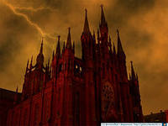
IV
Дружно взялись Иван-царевич и его воины за работу, решили задачи, громко произнесли ответы, замки упали, двери подземелья открылись.
Добрались они до Кощеева дворца, а на воротах задачи…

Slide 11
ЗАДАНИЕ 5
Решить задачи
ДРУЖИНА 1
ДРУЖИНА 2
Найти периметр и площадь прямоугольника, одна сторона которого 12см, а другая в четыре раза больше.
Найти периметр и площадь прямоугольника, одна сторона которого 56см, а другая в четыре раза меньше.

Slide 12
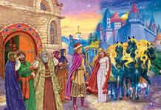
Решили воины и эти задачи, открылись ворота, победили они Кощея Бессмертного, освободили Елену Прекрасную и в тот же день сыграли свадьбу.
Проведал Иван-царевич вместе с Еленой сестриц, вернулись домой и стали жить-поживать, добра наживать!!!
Тут и сказки конец, а кто хорошо решал, тот МОЛОДЕЦ!!!

